Slide 1


AI Summerschool
Mark Verschuren & Aron Jeurninck

Slide 2

Programma
Business case
Wat hebben we vooraf nodig?
Business understanding
Stappen in de praktijk
Data analyse
Data cleaning
Data bewerking en feature selectie / engineering
Model training
Model evaluatie
Het model staat: hoe nu verder?

Slide 3




Business case
Het salaris speelt een belangrijke rol bij de hoogte van de pensioenaanspraak van de deelnemer.
De juistheid van de pensioenaanspraken in de administratie hangt voor een groot deel af van de juistheid van de salarissen.
Door de omvang van de data is de controle op de salarissen geen kleine/eenvoudige taak.
Kunnen we de salarissen van de deelnemers controleren met behulp van machine Learning?
Via ML wordt een inschatting gemaakt van het salaris van de deelnemers op basis van individuele karakteristieken van de deelnemer.
De inschatting wordt vergeleken met het daadwerkelijke salaris dat is aangeleverd. Grote afwijkingen tussen verwachting en realiteit worden extra gecontroleerd.

Slide 4
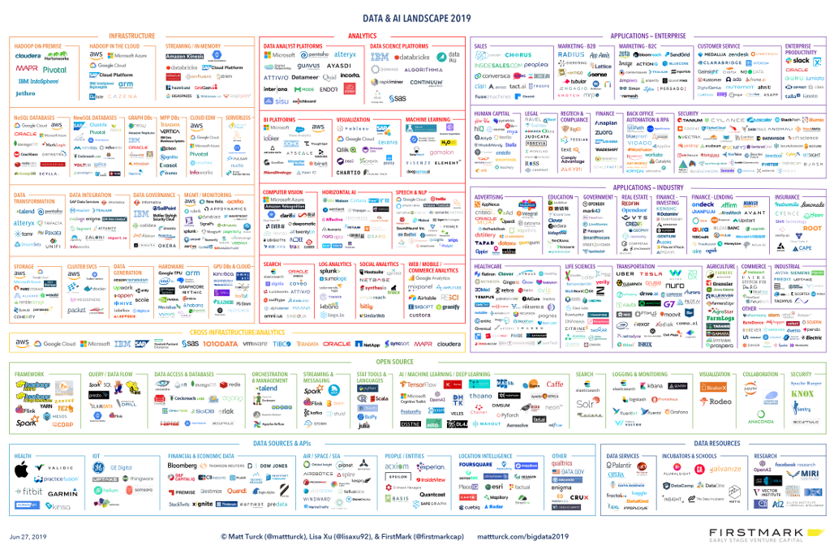


Tooling
Wat gebruiken we?
Programmeertaal, zoals Python, R of Javascript.
Interface; in dit programma kunnen er scripts gemaakt worden op basis van een programmeertaal en kan het programma daadwerkelijk uitgevoerd worden.

Slide 5
Data
vandaag:
De pensioenuitvoerder heeft beschikking over karakteristieken van de deelnemers en het salaris van de deelnemers.
Deze data kan de uitvoerder intern gebruiken voor het ontwikkelen van een controle mechanisme op basis van Machine Learning.
Census Income Data Set
Abstract: “Predict whether income exceeds $50K/yr based on census data. Also known as "Adult" dataset.”
Bron: https://archive.ics.uci.edu/ml/datasets/census+income
Data Set Characteristics: | Multivariate | Number of Instances: | 48842 | Area: | Social
Attribute Characteristics: | Categorical, Integer | Number of Attributes: | 14 | Date Donated | 1996-05-01
Associated Tasks: | Classification | Missing Values? | Yes | Number of Web Hits: | 371537

Slide 6
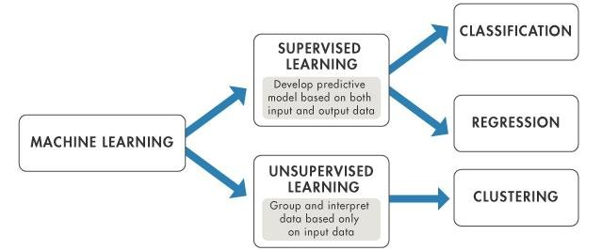
Business understanding
Supervised vs unsupervised
Wat is het probleem?
Specificeer de doelvariabele: welke variabele wil je voorspellen?
Hoe evalueer je het model (maatstaven) en wat is de baseline (huidige controlesysteem)?
Welke interne variabelen en databronnen zijn er beschikbaar om de doelvariabele te voorspellen?
Zijn er koppelingen te maken met externe (open) databronnen om het model te verbeteren?
Bron: researchgate.net

Slide 7
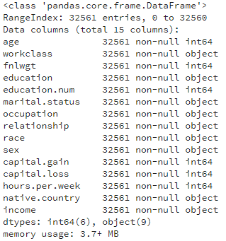
Business understanding
De variabele income is onze doelvariabele.
De overige variabelen zijn de beschikbare features voor ons model.
Conclusie voor onze dataset:
Supervised learning classificatie probleem
<= 50 K
> 50 K
Income

Slide 8
Data Analyse
Inladen data in tooling
De volgende stap is het analyseren van de beschikbare data.
Numerieke variabelen:
Weergave distributie;
Ophalen van statistieken zoals gemiddelde, mediaan en standaard afwijking.
Plotten t.o.v. doelvariabele en correlatiematrix
Categorische variabelen:
Welke waarden kunnen de categorische variabelen hebben en hoe vaak komen deze waarden voor?
Is er sprake van een rangorde in de categorieeën?
Nadere analyse van de beschikbare variabelen en datatypen
Categorische variabelen
Numerieke variabelen
Combineren van variabelen voor extra inzicht

Slide 9
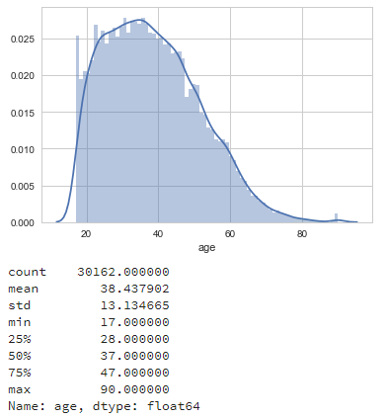
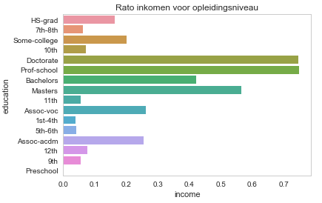
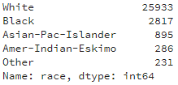
Data Analyse
Numerieke variabelen
Categorische variabelen
Combinatie van variabelen

Slide 10
Data cleaning
Lege waarden
Ongebalanceerde dataset
NaN values of missing values ‘?’
Lege waarden uit de dataset halen of vervangen:
Verwijderen van datapunten:
Lege waarden komen willekeurig voor
Statistisch verantwoord om datapunten te verwijderen
Lege waarden vervangen:
Door middel van statistiek (gemiddelde, mediaan, …)
Door middel van regressie, classificatie of correlaties
Moderne data science technieken beschikbaar
Bij een ongebalanceerde dataset is het aantal datapunten per categorie binnen de doelvariabele niet in evenwicht. Hier moeten we voor corrigeren bij het trainen van het model.
0 1

Slide 11



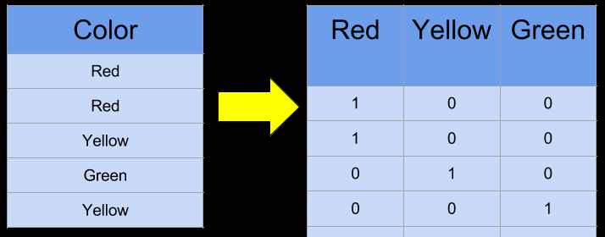
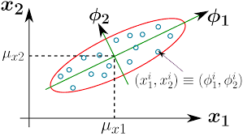
Data bewerking
Format wijzigen
Schaling
One-hot encoding
Dimensie reductie
Checken of de datatypen van de variabele in de tooling overeen komen met de originele databron. Vervolgens eventuele wijzigingen aanbrengen.
Schaling van numerieke variabelen, zodat deze vergelijkbaar zijn. Voorbeeld: salaris vs. leeftijd.
Categorische variabelen met tekstuele labels omzetten naar numerieke labels. Vervolgens deze numerieke labels omzetten naar binaire variabelen.
Dimensie reductie om het aantal features in het model te verminderen, maar wel de informatie te behouden. Dit voorkomt overfitting van het model bij te veel features.
Bron: Intelligent Data Analysis and Probabilistic Inference

Slide 12

Data bewerking
Train/Test split en validatie
Dataset wordt gesplitst in een training en test set. Training set wordt gesplitst in training set en validatie set.
Training set: wordt gebruikt om het model te trainen en de parameters van het model te bepalen.
Validatie set: wordt gebruikt om de prestatie van het model te meten tijdens het optimaliseren van het model.
Test set: indien het model af is, wordt de validatie set gebruikt om het model te testen op nieuwe data.

Slide 13
Feature selectie / engineering
Feature importance
Feature engineering
Hierbij wordt bekeken welke variabelen het meest voorspellende vermogen hebben voor je doelvariabele.
Niet relevante variabelen (administratienummers, klantcode ingeval van 1 klant, …) kunnen het model negatief beïnvloeden.
Het creëren van nieuwe variabelen op basis van de beschikbare data:
X → X^2
Datum variabele → variabele met dag van de week
Starttijd en eindtijd → duur
Doel: precisie van je model verbeteren door middel van extra informatie
Veel feature engineering technieken zijn beschikbaar in Python en andere programmeertalen.

Slide 14
Model training
In Python zijn er een aantal Machine Learning modellen beschikbaar in het package scikit-learn. (https://scikit-learn.org/stable/). Onder andere de volgende classificatie modellen zijn beschikbaar:
K-Nearest Neighbors Classification
Decision Trees
Random Forest Classification
Support Vector Machine
Stochastic Gradient Descent
Boosting algoritms:
AdaBoost
Gradient Tree Boosting
VotingClassifier
Neurale netwerken

Slide 15
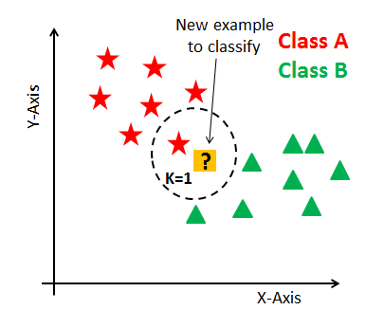
Model training
K-Nearest Neighbor Classification
Ieder datapunt wordt vergeleken met een aantal “buren” (aantal = K) en wordt toegevoegd aan de klasse met “buren” die het meest op het betreffende datapunt lijken.
Deze buren worden bepaald op basis van een ‘distance measure’. Bijvoorbeeld de Euclidische afstand.
Bron: datacamp.com

Slide 16

Model training
Decision Tree Classification
Ieder datapunt wordt op basis van een beslisboom toegewezen aan een klasse.
Aan de hand van een costfunction wordt er een score gegeven aan een bepaalde split en op basis hiervan worden de juiste beslispunten gekozen door het algoritme.
Bron: towardsdatascience.com

Slide 17
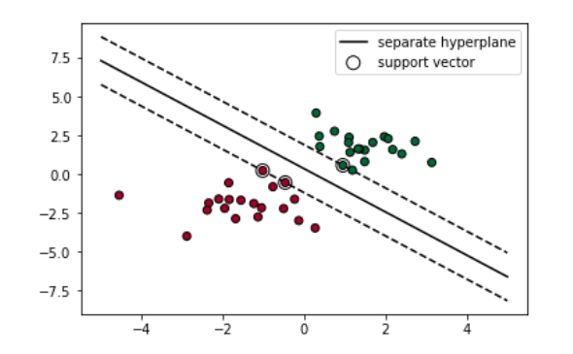
Model training
Support Vector Machines
Het algoritme zoekt de optimale lijn om klassen van elkaar te scheiden. Daarbij wordt de afstand tussen de raaklijnen van de buitenste datapunten (de support vectoren) en de seperate hyperplane gemaximaliseerd. Op deze wijze wordt de optimale scheiding tussen de klassen gevonden.
Bron: towardsdatascience.com

Slide 18

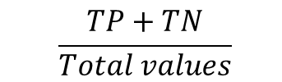
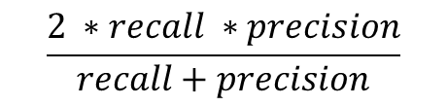


Model evaluatie
Accuracy
Recall
Precision
F-measure
$$\frac{TP+TN}{Total values}$$
$$\frac{TP}{TP+FN}$$
$$\frac{TP}{TP+FP}$$
$$\frac{2 ∗recall ∗precision}{recall+precision}$$
Hoeveel van alle waarden zijn correct geclassificeerd?
Hoeveel van de echte positieve waarden worden juist voorspeld?
Hoeveel van de door ons voorspelde positieve waarden zijn daadwerkelijk positief?
Om modellen te vergelijken op basis van recall en precision kan de F-score worden gebruikt.

Slide 19
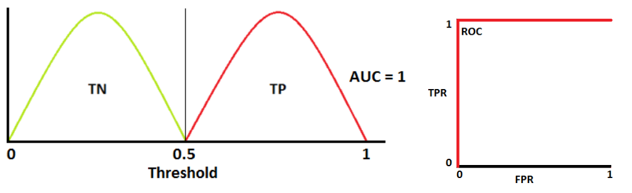
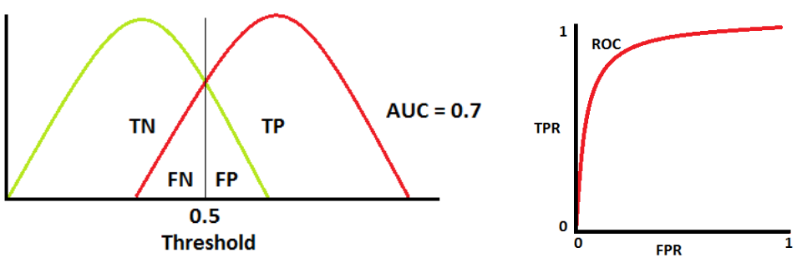
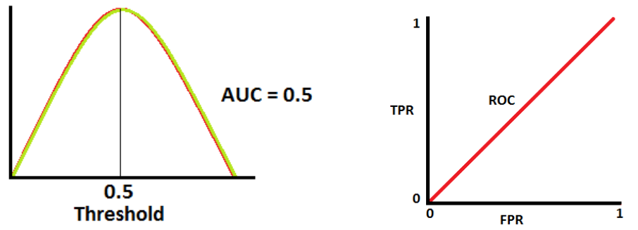
Model evaluatie
De AUC-ROC curve is een belangrijke maatstaf bij het vergelijken van classificatie modellen.
In het eerste voorbeeld classificeert het model perfect. In het laatste voorbeeld heeft het model geen onderscheidend vermogen.
De ROC curve maakt modellen vergelijkbaar en de kracht van het model inzichtelijk. Hoe hoger de AUC en de curve, des te beter het onderscheidend vermogen van het model.
1)
2)
3)

Slide 20
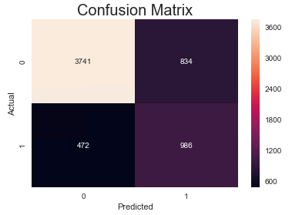
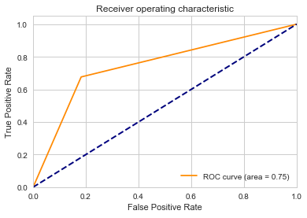
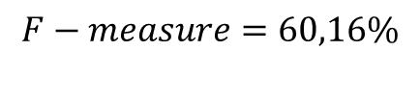
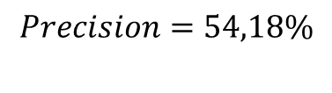
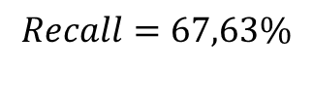
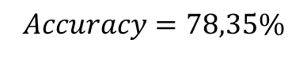
Model evaluatie (voorbeeld)
$$Accuracy=78,35\%$$
$$Recall=67,63\%$$
$$Precision=54,18\%$$
$$F−measure=60,16\%$$

Slide 21
Het model staat: hoe nu verder?
API (Application Programming Interface) Maak het model toegankelijk via een API, zodat andere gebruikers het model (of de data) kunnen “ophalen” voor hun eigen scripts:
Microsoft Azure, Twitter, Google, etc…
Kamer van Koophandel
Bouwen applicatie om controle periodiek uit te voeren
Monitoring van de performance van het model en retraining tussentijds

Slide 22
Zelf aan de slag!
Start Jupyter Lab of Jupyter Notebook (eventueel via anaconda navigator).
Maak een aparte map en download het script en de data van Github: https://github.com/AronJeurninck/AISummerschool
Navigeer vanuit Jupyter naar de juiste map met de gegevens.
Open het script.
Aan de slag!

Slide 23
Jupyter Tips & Tricks
Run cell met Shift + Enter.
Alle cellen achter elkaar draaien via Run → Run All Cells.
Volgorde van het runnen van cellen is belangrijk (boven naar beneden).
Draai eerst de cel waarin de benodigde “requirements” worden geïnstalleerd of gebruik de cell met de “pip commands” om packages te installeren (# voor code weghalen voor het runnen van een regel)

Slide 24



Contact
WWW.APOLLOANALYTICS.NL
Mark Verschuren
+31 6 4106 1599
Mark.verschuren@apolloanalytics.nl

